Slide 1
Exposición del Caso
Nombre de la alumna: Mary José Valdez García

Slide 2
Datos generales del niño
Nombre, edad, ritmo de trabajo, forma de motivación.
Antecedentes generales de desarrollo,
actividades que implican mayor tiempo y
esfuerzo
Necesidad: (justificación del caso) Dificultades que presenta

Slide 3
Actividad aplicada
Nombre de la actividad : El reglamento de mi salón.
Campo y aspecto: Lenguaje y comunicación / Lenguaje oral
Aprendizaje esperado: Propone ideas y escucha las de otros para establecer acuerdos que faciliten el desarrollo de las actividades dentro y fuera del aula; proporciona ayuda durante el desarrollo de actividades en el aula.
Evaluación: Lista de cotejo
Tiempo: 15 min.
Organización: grupal
Espacio: salón de clases
Materiales: Reglamento, Hojas en blanco, Marcadores

Slide 4
Actividad aplicada
Nombre de la actividad : Decorando mi nombre.
Campo y aspecto: Lenguaje y comunicación /Lenguaje escrito
Aprendizaje esperado: Escribe su nombre con diversos propósitos
INICIO: Buscar su nombre entre todos con ayuda de su gafete o por medio de la foto
DESARROLLO: Elegir los materiales para trabajar, compartir materiales con sus compañeros
CIERRE: Decorar su nombre de manera libre experimentando con los materiales e intentar escribir su nombre.
ADECUACIÓN: Mary José ayuda a repartir materiales.
Evaluación: Lista de cotejo
Organización: Individual
Materiales: Portador de texto con su nombre y foto del niño, colores, diamantina, resistol.

Slide 5
Actividad aplicada
Nombre de la actividad : Inflamos un globo.
Campo y aspecto: Desarrollo físico y salud/ Promoción de la salud
Aprendizaje esperado: Reconoce la importancia del reposo posterior al esfuerzo físico
INICIO: Recordar lo que hacen cuando terminan la clase de Ed. Física o la rutina
DESARROLLO: Tomar un globo e intentar inflarlo y desinflarlo
CIERRE: Comentar como se ve el globo al inflarse y desinflarse e infiere que así es como nosotros exhalamos e inhalamos
EVALUACION: El niño: Comenta ¿Porque es importante reposar después de hacer ejercicio?
Adecuación: Mary José ayuda a repartir los globos.
Evaluación: Lista de cotejo
Organización: Individual
Materiales: Globos

Slide 6
Adecuaciones aplicadas
Semana 1 | Adecuación Estrategia | Evaluación
30- octubre de 2017 | Reglamento de mi salón, motivación para que participe dando su opinión | En esta actividad se debían establecer reglas y acuerdos para poder trabajar mejor en el salón, Mary José aun no respeta opiniones y se distrae constantemente en las actividades.
31 de octubre de 2017 | Decoración de su nombre ayuda a repartir materiales motivación | Decora su nombre y lo identifica gracias a que observa su foto de no ser así necesitaría ayuda ya que solo identifica la primer letra de su nombre
1 de octubre de 2017 | Inflamos un globo relajación entrando de receso | Esta actividad de relajación entrando de receso funciona y tranquiliza a los niños Mary José estuvo mas tranquila en las actividades
Día inhábil
Suspensión de labores docentes

Slide 7
Adecuaciones aplicadas
Semana 2 | Adecuación Estrategia | Evaluación
6- noviembre de 2017 | Taller de calaveritas de azúcar, Ayudo a repartir el material de esta manera se motiva a concentrarse y poner atención | En esta actividad la niña ayudo a repartir los materiales a sus compañeros, esta consigna me ha sido muy útil para cuando ella anda muy inquieta y no quiere hacer caso
7 de noviembre de 2017 | Descubriendo a los muertitos, actividad de concentración y búsqueda | Esta actividad consistía en encontrar imágenes que venían en una tarjeta en un cartel grande, siendo esto causa de concentración en la niña para localizar la imagen de la tarjeta, Mary José se concentro por alrededor de 5 min. y ayudaba a sus compañeros a buscar las imágenes
8 de noviembre de 2017 Clase de Educador titular
9 de noviembre de 2017 Clase de Educador titular
10 de noviembre de 2017 Clase de Educador titular

Slide 8
Adecuaciones aplicadas
Semana 3 | Adecuación Estrategia | Evaluación
13 - noviembre de 2017 | Que elementos usa el cartero Act de ayuda en el pizarrón | La niña me iba ayudando a acomodar las imágenes según lo que le decían sus compañeros, con esto logre que escuchara a sus compañeros y se concentrara en la tarea que tenia
14 de noviembre de 2017 | Cuento de la Revolución Mexicana Uso de Franelografo | Con ayuda de un material novedoso la niña me fue ayudando a pegar las imágenes según la historia que les iba contando lo que ayudo a que se concentrara y escuchara atentamente
15 de noviembre de 2017 | Rompecabezas de la Revolución Mexicana | El uso de materiales que puede manipular ayuda a que Mary José se concentre en acomodar algo para obtener un resultado
16 de noviembre de 2017 Kermesse de la Revolución Mexicana
17 de noviembre de 2017 | Memorama | El uso de materiales novedosos, que no usa constantemente ayudo a que se concentrara haciendo algo, en este caso en el juego libre como el memorama

Slide 9
Adecuaciones aplicadas
Semana 4 | Adecuación Estrategia | Evaluación
20- noviembre de 2017 Día inhábil
21 de noviembre de 2017 | Video de la Alimentación | Mediante la observación pude notar y registrar que la niña se queda viendo atenta los videos, mas los que son de caricaturas se centra viéndolo y logra concentrarse
22 de noviembre de 2017 | Lotería de frutas y verduras | En esta actividad ayudo una vez dando las cartas que sus compañeros tenían que poner y resulto agradable para ella el estar realizando esa tarea
23 de noviembre de 2017 | Taller de agua de limón | En este taller la niña trabajo en equipo y mostro conductas muy favorables hacia sus compañeros, hizo un buen trabajo
24 de noviembre de 2017 | Taller de rollitos de jamón | En esta actividad Mary José logro concentrarse para obtener un resultado respeto las reglas y se distrajo menos que con otras actividades

Slide 10
Reflexión en función de las competencias profesionales.
Realiza adecuaciones curriculares pertinentes en su planeación a partir de los resultados de la evaluación.
Las adecuaciones curriculares fueron algo en lo que tenia algunas áreas de oportunidad anteriormente pero al hacerlo específicamente con una niña me ayudo a poder mejorar las actividades y darle un sentido a lo que son las adecuaciones y así mejorar mi practica docente, esto lo realice con ayuda de la evaluación diagnostica como punto de partida.

Slide 11
Reflexión en función de las competencias profesionales.
Utiliza estrategias didácticas para promover un ambiente propicio para el aprendizaje.
El usar diferentes estrategias didácticas me ha servido mucho y ha motivado al grupo, llevando esto a generar un ambiente positivo y que propicie un mejor desenvolvimiento del grupo durante la mañana de trabajo. En este semestre, y debido a un mayor tiempo de practica pude usar mas estrategias didácticas con el grupo.

Slide 12
Reflexión en función de las competencias profesionales.
Adecua las condiciones físicas en el aula de acuerdo al contexto y las características de los alumnos y el grupo.
Al estar un mayor tiempo con el grupo de practica y darme cuenta que los espacios que utilizaba siempre eran los mismos y en ocasiones no daban resultado para cumplir el objetivo de la actividad, tuve la oportunidad de poder adecuar el espacio físico y variar lo que se hacia diariamente, de esta manera logre resultados mas positivos con los alumnos.

Slide 13
Reflexión en función de las competencias profesionales.
Promueve actividades que involucran el trabajo colaborativo para impulsar el compromiso, la responsabilidad y la solidaridad de los alumnos.
El grupo de practica es un grupo multigrado de 1° y 2°, siendo Mary José de 1° grado no había tenido la oportunidad de trabajar en equipo, así que durante el mes de noviembre se aplicaron actividades en donde ella estuviera interactuando con otros niños, así pude obtener nuevas experiencias en cuanto al trabajo colaborativo entre los niños y observar en que podía mejorar próximamente.

Slide 14
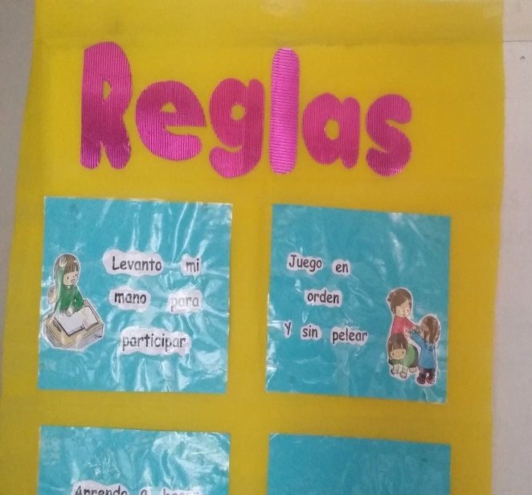
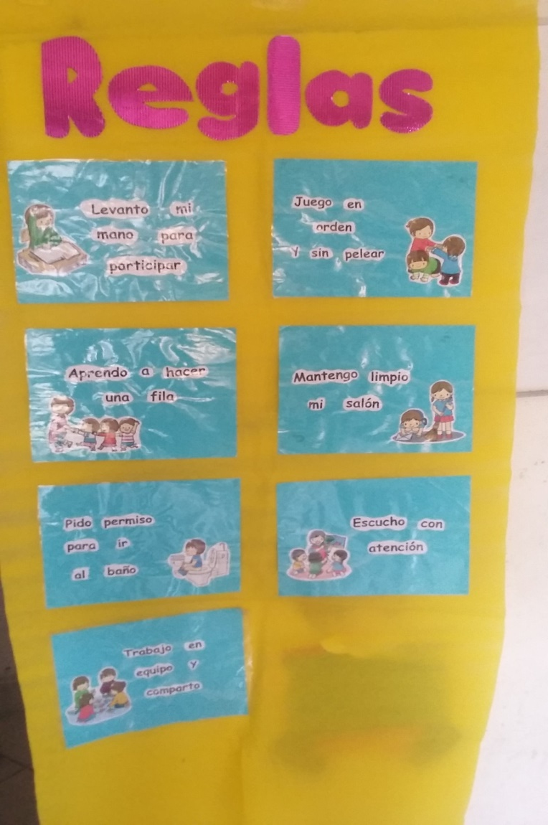
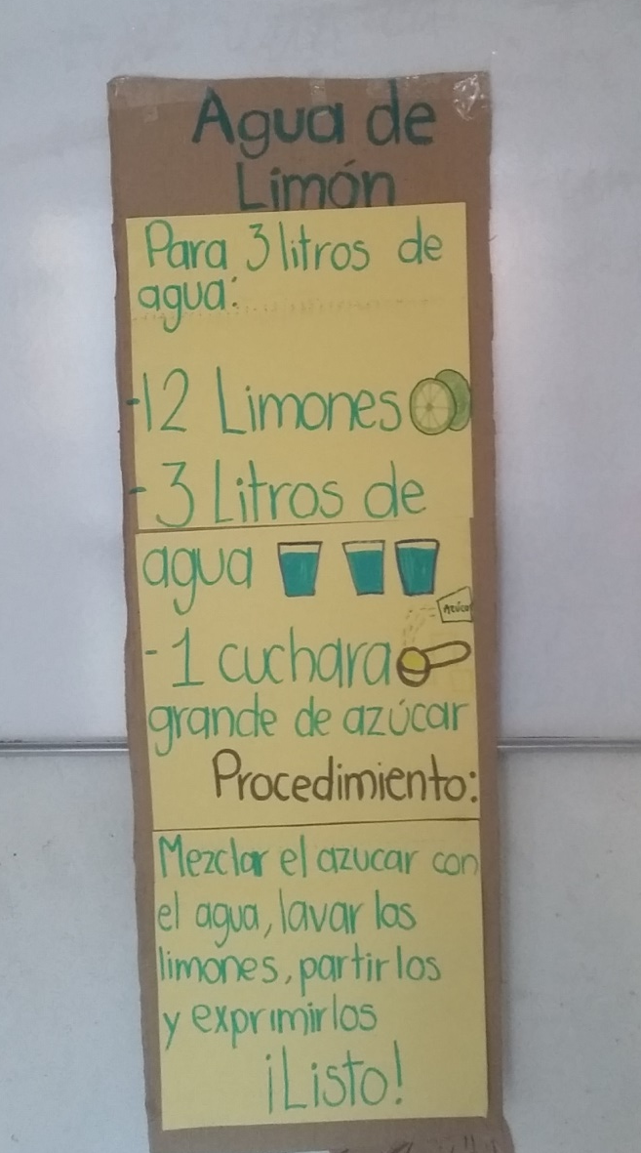
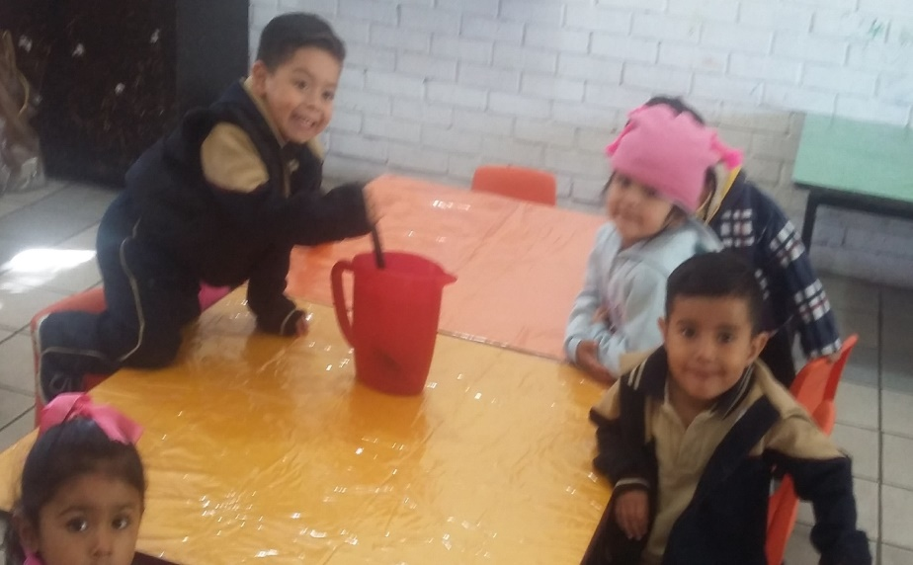
EVIDENCIAS

Slide 15
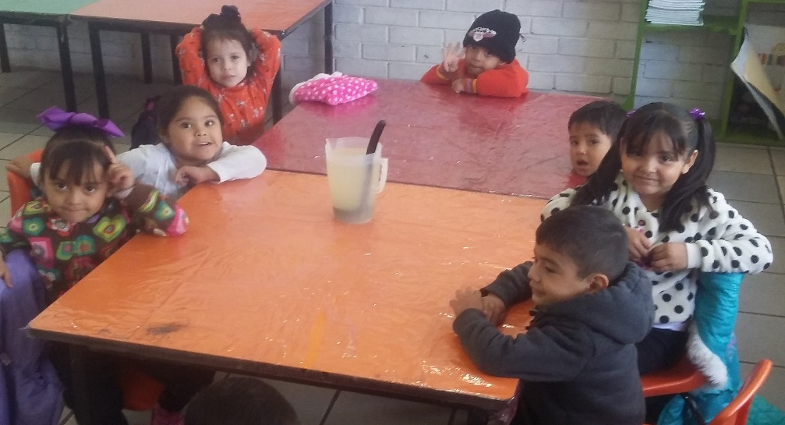
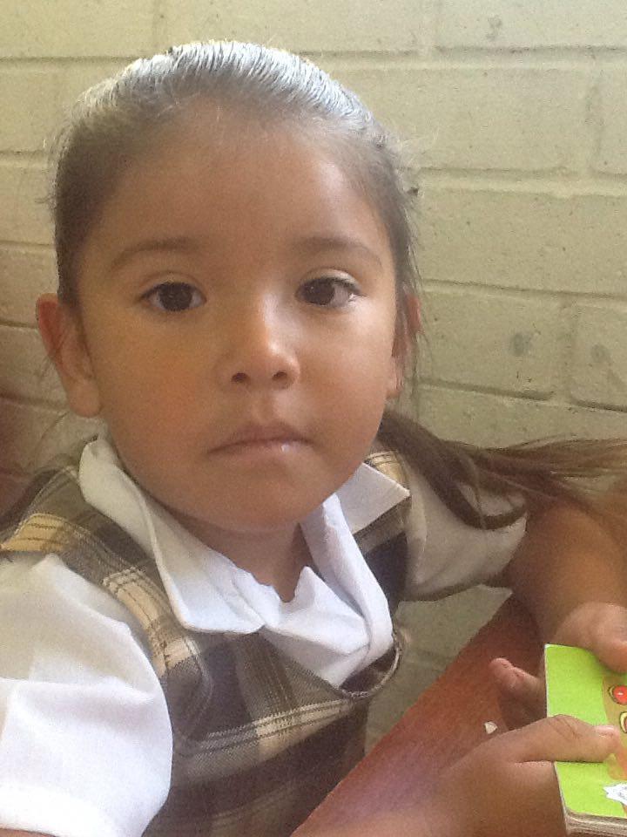
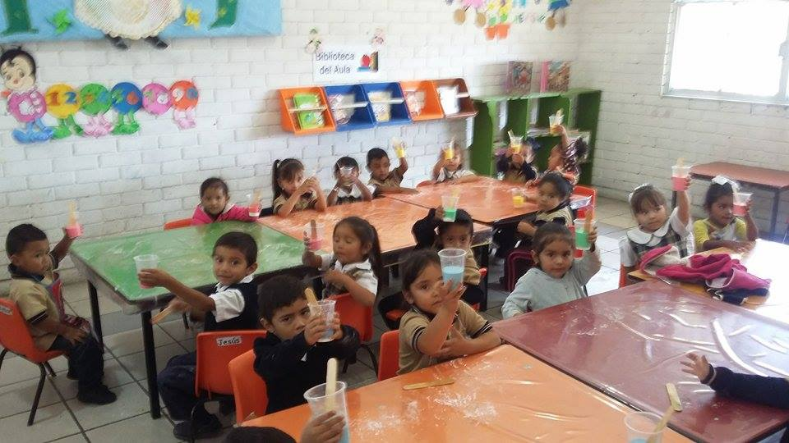
EVIDENCIAS

